Slide 1



DE PITCH
WWW.GREENKARTING.NL
LES 5 DE PITCH

Slide 2
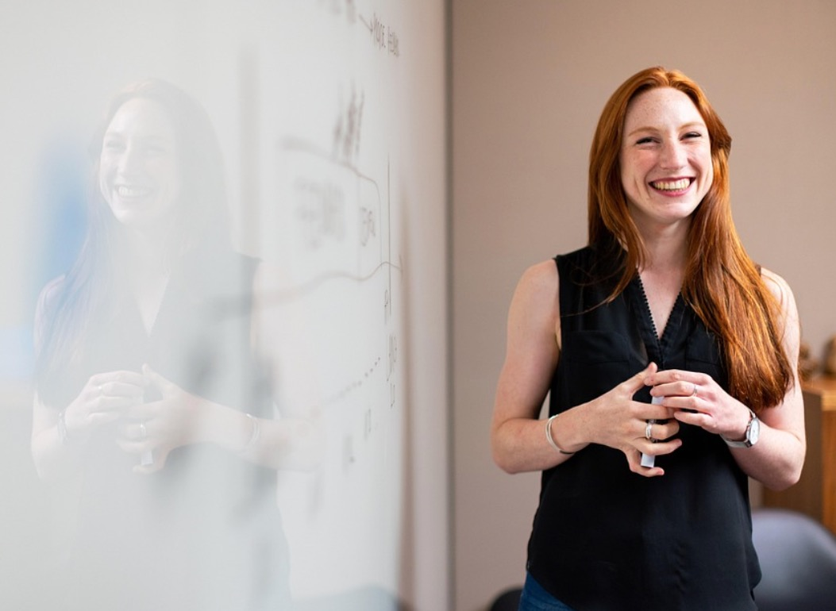
INLEIDING
EEN KORTE, OVERTUIGENDE PRESENTATIE VAN JE PROJECT
· WAT IS EEN PITCH?
· HOE BOUW JE EEN ELEVATOR PITCH?
· WAT IS EEN 3-SLIDE PITCH?
· HOE GEBRUIK JE LICHAAMSTAAL?
WWW.GREENKARTING.NL
LES 5 DE PITCH

Slide 3


WAT IS EEN PITCH?
· EEN KORTE PRESENTATIE (3-5 MINUTEN)
· JIJ VERTELT WAAROM ZE MOETEN SPONSOREN
· DOEL: SPONSOR ZEGT JA!
· GEGEVEN BIJ AFSPRAAK OF VIA VIDEO
WWW.GREENKARTING.NL
LES 5 DE PITCH

Slide 4
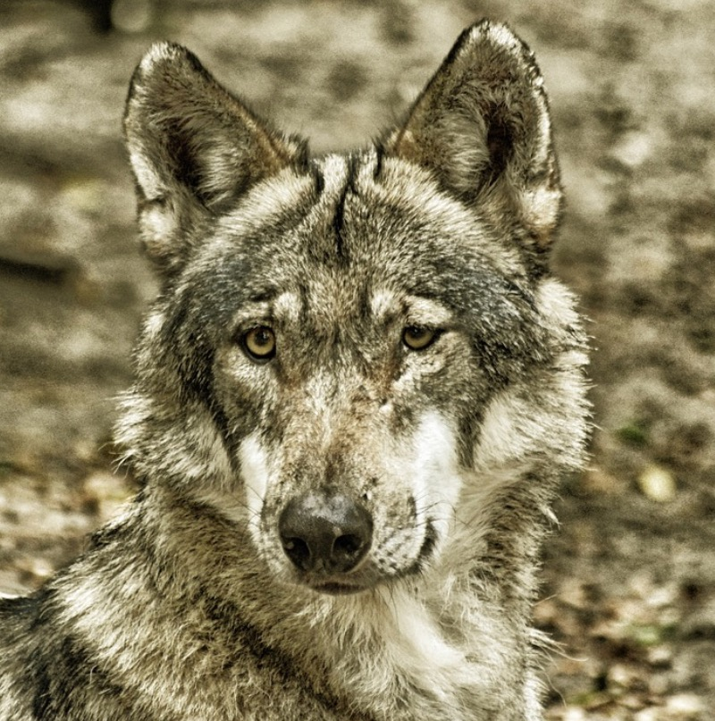
DE ELEVATOR PITCH (30 SECONDEN)
· WIE: WIJ ZIJN TEAM X VAN SCHOOL Y
· WAT: WE BOUWEN EEN ELEKTRISCHE GREENKART
· WAAROM: VOOR DUURZAAM LEREN EN RACEN
· VRAAG: BENT U GEÏNTERESSEERD?
· OEFEN DIT 10X VOOR JE HET DOET!
WWW.GREENKARTING.NL
LES 5 DE PITCH
Notes:
📚 AANVULLENDE TECHNOSKILLS:
· TV088 – PLAATS- EN VORMTOLERANTIES
· TV089 – PLAATWERK UITSLAGEN & VORMEN

Slide 5
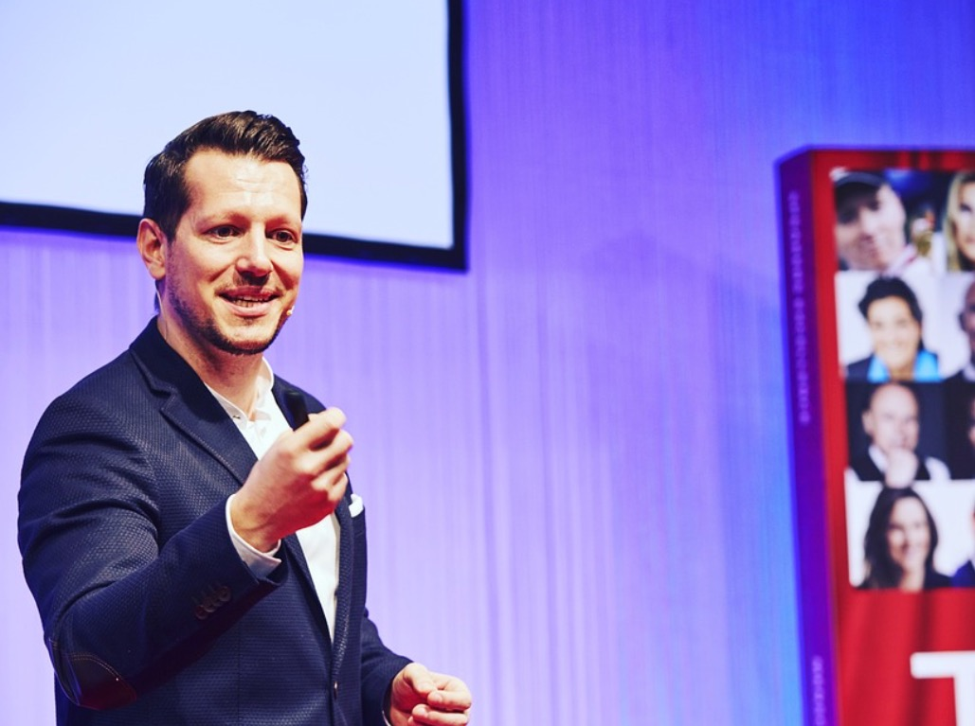
DE 3-SLIDE PITCH
· SLIDE 1: WIE ZIJN WIJ? (TEAMNAAM, LOGO, FOTO)
· SLIDE 2: HET PROJECT (WAT, WAAROM, PLANNING)
· SLIDE 3: WAT BIEDEN WIJ? (SPONSORPAKKETTEN)
· HOUD SLIDES SIMPEL: VEEL PLAATJES, WEINIG TEKST
WWW.GREENKARTING.NL
LES 5 DE PITCH

Slide 6
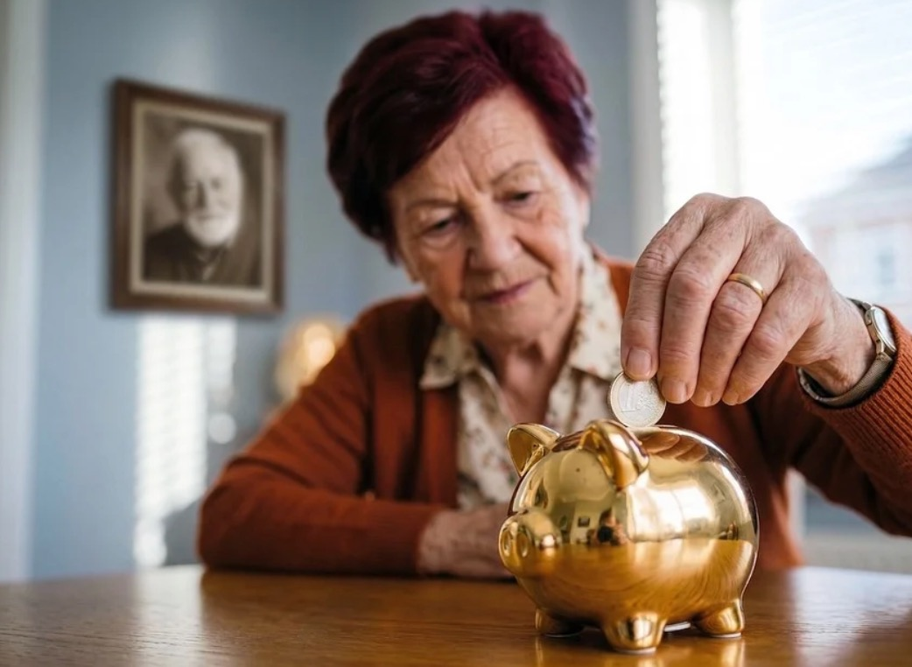
STRUCTUUR VAN JE PITCH
· OPENING (30 SEC): INTRODUCTIE TEAM
· PROBLEEM (1 MIN): BUDGET NODIG
· OPLOSSING (1 MIN): SPONSORING HELPT
· VOORDELEN (1 MIN): WAT KRIJGT SPONSOR?
· CALL-TO-ACTION (30 SEC): DOET U MEE?
WWW.GREENKARTING.NL
LES 5 DE PITCH
Notes:
Later toevoegen:
📚 GEBRUIK:
· TECHNOSKILL TV009 – BOREN
· EVENTUEEL TV014 – AFBRAMEN

Slide 7
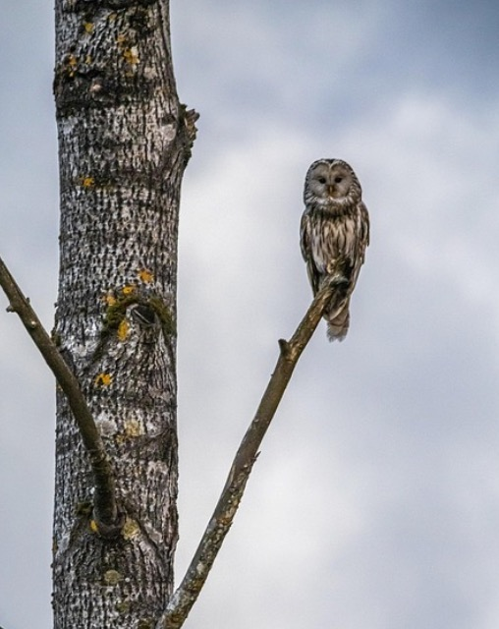
LICHAAMSTAAL EN PRESENTEREN
· KIJK DE SPONSOR IN DE OGEN
· STA RECHTOP MET SCHOUDERS NAAR ACHTEREN
· GEBRUIK JE HANDEN OM DINGEN UIT TE LEGGEN
· SPREEK DUIDELIJK EN NIET TE SNEL
WWW.GREENKARTING.NL
LES 5 DE PITCH

Slide 8

AFSLUITING
VANDAAG HEBBEN JULLIE:
· GELEERD WAT EEN PITCH IS
· DE ELEVATOR PITCH GEOEFEND
· EEN 3-SLIDE PITCH STRUCTUUR GELEERD
· GEWERKT AAN PRESENTATIETECHNIEKEN
VOLGENDE LES: PRESENTEREN AAN SPONSORS!
WWW.GREENKARTING.NL
LES 5 DE PITCH

